Slide 1
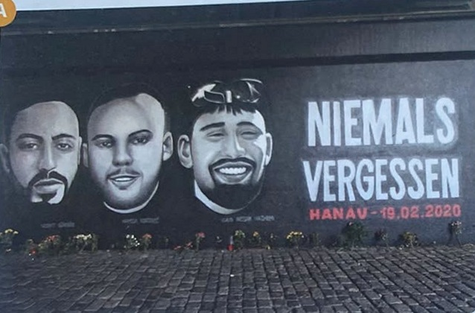
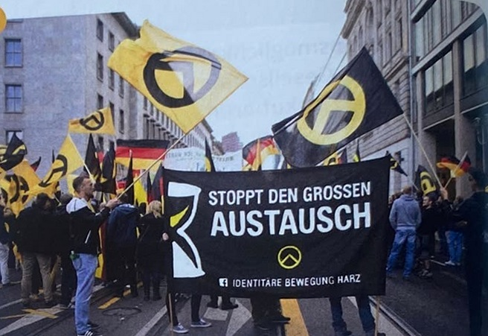
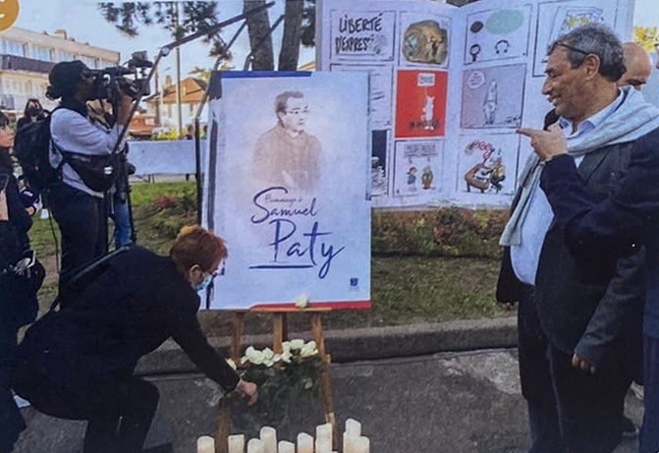
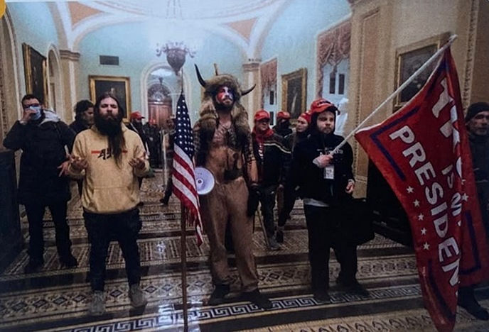
Demokratie
unter Druck
A
B
POLITIK · PRÄSENTATION
C
D
Extremismus, Hass, Gewalt und die Bedrohung demokratischer Werte
Hanau 2020 · Identitäre Bewegung · Samuel Paty · US-Kapitol 2021
Präsentation von Person A und Person B · November 2026
PERSON A
Bilder A–D: Schulbuch, S. 108
Notes:
PERSON A
Guten Morgen zusammen! Unser Thema heute heißt „Demokratie unter Druck“. Wir schauen uns vier Ereignisse aus unserem Schulbuch an: den rassistischen Anschlag von Hanau, die Identitäre Bewegung, den Mord an dem Lehrer Samuel Paty und den Sturm auf das US-Kapitol. Das sind vier sehr unterschiedliche Geschichten. Sie haben aber eine gemeinsame Frage: Was passiert mit einer Demokratie, wenn Menschen mit Hass, Lügen oder Gewalt gegen andere vorgehen? Wir wechseln uns bei jeder Folie ab – ich bin Person A, neben mir steht Person B. Am Ende fassen wir zusammen, was die Fälle verbindet und was jeder Einzelne tun kann.

Slide 2
Vier Bilder – eine Frage
EINSTIEG
A
B
C
D
Wandbild für die Opfer von Hanau
Demo der Identitären Bewegung
Gedenken an Samuel Paty
Sturm auf das US-Kapitol
Was verbindet ein Wandbild, gelbe Fahnen, einen ermordeten Lehrer und einen Mann mit Hörnern?
LEITFRAGE
Wie werden demokratische Werte durch Extremismus, Hass, Gewalt und die Missachtung anderer Meinungen bedroht?
PERSON B
Bilder A–D: Schulbuch, S. 108
Notes:
PERSON B
Schaut euch diese vier Bilder kurz an. Ein Wandbild mit drei jungen Männern. Gelbe Fahnen mit einem merkwürdigen Zeichen. Blumen und Kerzen für einen Lehrer. Und ein Mann mit Hörnern und Fellmütze mitten in einem Parlament. Auf den ersten Blick haben die Bilder nichts miteinander zu tun: Hanau liegt in Hessen, Samuel Paty hat in Frankreich gelebt, das Kapitol steht in Washington. Trotzdem zeigt jedes Bild einen Angriff auf etwas, das uns allen gehört – auf die Menschenwürde, auf die Meinungsfreiheit oder auf freie Wahlen. Unsere Leitfrage lautet deshalb: Wie werden demokratische Werte durch Extremismus, Hass, Gewalt und die Missachtung anderer Meinungen bedroht?

Slide 3









Was bedeutet Demokratie?
GRUNDLAGEN
„Die Würde des Menschen ist unantastbar.“
Menschenwürde
Meinungsfreiheit
Religionsfreiheit
Jeder Mensch ist gleich viel wert
Sagen, was man denkt (Art. 5)
Glauben – oder nicht (Art. 4)
ARTIKEL 1 ABS. 1 GRUNDGESETZ
„Alle Staatsgewalt geht vom Volke aus.“
Gleichberechtigung
Politische Teilhabe
Pluralismus
Niemand wird benachteiligt (Art. 3)
Mitreden und mitentscheiden
Vielfalt der Meinungen und Lebensweisen
ARTIKEL 20 ABS. 2 GRUNDGESETZ
Demokratie heißt „Herrschaft des Volkes“. Sie lebt nicht nur von Wahlen, sondern von Werten, die alle Menschen schützen – auch Minderheiten.
Rechtsstaatlichkeit
Gewaltenteilung
Freie, faire Wahlen
Gesetze gelten für alle
Parlament · Regierung · Gerichte
Macht nur auf Zeit
PERSON A
Grundgesetz Art. 1, 3, 4, 5, 20 (gesetze-im-internet.de); bpb
Notes:
PERSON A
Bevor wir über Bedrohungen sprechen, müssen wir klären, was eigentlich bedroht wird. Demokratie heißt wörtlich „Herrschaft des Volkes“. Im Grundgesetz steht in Artikel 20: Alle Staatsgewalt geht vom Volke aus. Das heißt aber nicht nur, dass wir wählen dürfen. Ganz am Anfang, in Artikel 1, steht: Die Würde des Menschen ist unantastbar. Darauf baut alles andere auf. Rechts seht ihr neun Werte, die wir in der Präsentation immer wieder brauchen – von der Meinungsfreiheit bis zur Gewaltenteilung. Merkt sie euch ruhig, denn in jedem unserer vier Fälle wird mindestens einer davon angegriffen. Ganz am Ende kommen wir auf genau diese Werte zurück.

Slide 4
Vier Ereignisse – vier Bedrohungen
ÜBERBLICK
seit 2012
19.02.2020
16.10.2020
06.01.2021
B
A
C
D
Identitäre Bewegung
Anschlag von Hanau
Mord an Samuel Paty
Sturm auf das Kapitol
FORM DER BEDROHUNG
FORM DER BEDROHUNG
FORM DER BEDROHUNG
FORM DER BEDROHUNG
Rechtsextreme Ideologie und politische Ausgrenzung
Rassistisch motivierter Terroranschlag
Islamistischer Mord – Angriff auf die Meinungsfreiheit
Gewalt gegen Parlament und friedlichen Machtwechsel
Frankreich · Österreich · Deutschland
Hanau, Hessen
Conflans-Sainte-Honorine, Frankreich
Washington, D.C., USA
PERSON B
Eigene Darstellung; Bilder A–D: Schulbuch, S. 108
Notes:
PERSON B
Hier seht ihr die vier Ereignisse auf einer Zeitleiste. Die Identitäre Bewegung gibt es schon seit 2012 – sie ist also kein einzelnes Ereignis, sondern eine Bewegung, die bis heute aktiv ist. Dann folgen innerhalb von nicht einmal einem Jahr drei Gewalttaten: Hanau im Februar 2020, der Mord an Samuel Paty im Oktober 2020 und der Sturm auf das Kapitol im Januar 2021. Wichtig ist uns: Das sind unterschiedliche Formen von Bedrohung – ein rassistischer Terroranschlag, eine rechtsextreme Ideologie, ein islamistischer Mord und ein Angriff auf ein Parlament. Wir setzen sie nicht gleich, aber wir suchen nach Mustern. Wir beginnen mit Hanau, Bild A.

Slide 5



Rassismus, Rechtsextremismus, Terror
THEMA A · HANAU
A
Rassismus
Wie Feindbilder entstehen
Menschen werden nach Herkunft, Hautfarbe, Religion oder Namen in Gruppen eingeteilt und als weniger wert behandelt – oft nur nach zugeschriebenen Merkmalen.
1 · Vorurteil
„Die sind doch alle so …“
Rechtsextremismus
2 · Abwertende Sprache
Lehnt die Gleichwertigkeit aller Menschen ab, will eine „ethnisch einheitliche“ Volksgemeinschaft und bekämpft die offene Demokratie.
Witze, Beleidigungen, Hetze im Netz
3 · Ausgrenzung
Benachteiligung im Alltag
Rassistischer Terrorismus
Gezielte Gewalt gegen Menschen, die als „fremd“ gelten – um Angst zu verbreiten und eine ganze Gruppe einzuschüchtern.
4 · Entmenschlichung
Die Gruppe gilt als Gefahr, nicht als Menschen
5 · Gewalt
Warum Ausgrenzung? Feindbilder bieten einfache Schuldige – für Ängste, Krisen oder eigenes Scheitern.
Angriffe und Terror – wie in Hanau
PERSON A
bpb – Dossier Rechtsextremismus; Bundesamt für Verfassungsschutz
Notes:
PERSON A
Um Hanau zu verstehen, brauchen wir ein paar Begriffe. Rassismus bedeutet, dass Menschen in Gruppen eingeteilt und wegen ihrer Herkunft, Hautfarbe oder Religion als weniger wert behandelt werden – oft nur, weil man ihnen etwas zuschreibt, zum Beispiel wegen eines Namens. Rechtsextremismus geht noch weiter: Er lehnt die Gleichheit aller Menschen grundsätzlich ab. Wird daraus gezielte Gewalt, um Angst zu verbreiten, sprechen wir von rassistischem Terrorismus. Solche Feindbilder entstehen nicht über Nacht, sondern Schritt für Schritt, wie rechts dargestellt: Aus Vorurteilen werden Sprüche, dann Ausgrenzung, dann sieht man in anderen keine Menschen mehr – und am Ende steht Gewalt.

Slide 6
Der Abend des 19. Februar 2020
THEMA A · HANAU
A
WEG DES TÄTERS · SCHEMATISCH
≈ 21:50
Heumarkt: Der Täter erschießt Kaloyan Velkov, Fatih Saraçoğlu und Sedat Gürbüz.
Tatort 1 · Heumarkt (Innenstadt)
Bar „La Votre“ · Kiosk · Shisha-Bar „Midnight“
21:53
Vili Viorel Păun stellt sich ihm mit seinem Auto in den Weg und folgt ihm.
Tatort 2 · Kurt-Schumacher-Platz (Kesselstadt)
21:57
Păun wählt bis 21:59 fünfmal den Notruf 110 – niemand nimmt ab.
Parkplatz · Kiosk · Arena Bar
Wohnung des Täters (Kesselstadt)
≈ 22:00
Kesselstadt: Păun wird erschossen, dann Gökhan Gültekin, Mercedes Kierpacz, Ferhat Unvar, Said Nesar Hashemi und Hamza Kurtović.
Er tötet seine Mutter und sich selbst
Warum diese Orte? Hier trafen sich vor allem junge Menschen mit Migrationsgeschichte. Der Täter suchte gezielt Menschen, die er für „Ausländer“ hielt.
danach
Der Täter fährt nach Hause und tötet seine Mutter und sich selbst.
Neun Menschen in rund zwölf Minuten.
PERSON B
Generalbundesanwalt; Hessischer Landtag, Untersuchungsausschuss 20/2 (2023); Wikipedia „Anschlag in Hanau 2020“
Notes:
PERSON B
Am Abend des 19. Februar 2020, gegen 21:50 Uhr, schoss der Täter am Heumarkt in der Hanauer Innenstadt zuerst in der Bar „La Votre“, dann auf der Straße und in der Shisha-Bar „Midnight“. Drei Menschen starben. Vili Viorel Păun sah das, stellte sich dem Täter mit seinem Auto in den Weg und fuhr ihm hinterher. Dabei wählte er fünfmal den Notruf – aber niemand nahm ab. Im Stadtteil Kesselstadt erschoss der Täter erst ihn und dann fünf weitere Menschen in einem Kiosk und in der Arena Bar. Er suchte diese Orte bewusst aus, weil sich dort vor allem junge Menschen mit Migrationsgeschichte trafen. Danach tötete er zu Hause seine Mutter und sich selbst.

Slide 7
Die neun Ermordeten – und Bild A
THEMA A · HANAU
A
A
Gökhan Gültekin
Sedat Gürbüz
Said Nesar Hashemi
37 JAHRE
29 JAHRE
21 JAHRE
Maurer, hatte gerade eine eigene Firma gegründet
hatte die Shisha-Bar „Midnight“ geführt
Maschinen- und Anlagenführer aus Hanau
Mercedes Kierpacz
Hamza Kurtović
Vili Viorel Păun
35 JAHRE
22 JAHRE
23 JAHRE
Romni, Mutter von zwei Kindern
hatte gerade die Ausbildung zum Fachlagerist beendet
Lieferfahrer, stellte sich dem Täter entgegen
Wer sind die drei Männer?
Fatih Saraçoğlu
Ferhat Unvar
Kaloyan Velkov
Drei der neun Ermordeten – keine anderen Personen. Ihre Namen stehen klein unter den Porträts. Vergrößert lesen wir „Hamza Kurtović“ (Mitte) und „Said Nesar Hashemi“ (rechts). Den linken Namen können wir nicht sicher lesen – deshalb raten wir nicht.
34 JAHRE
23 JAHRE
32 JAHRE
selbstständiger Schädlingsbekämpfer
hatte gerade die Ausbildung zum Installateur beendet
arbeitete in der Bar „La Votre“, Vater eines Sohnes
Ibrahim Akkuş überlebte schwer verletzt und starb am 10. Januar 2026 an den Spätfolgen. Der Täter tötete außerdem seine Mutter.
PERSON A
Wikipedia „Anschlag in Hanau 2020“ (Stand 11/2026); Initiative 19. Februar Hanau; Bild A: Schulbuch, S. 108
Notes:
PERSON A
Das sind die Namen der neun Menschen, die ermordet wurden. Sie waren zwischen 21 und 37 Jahre alt. Alle hatten eine Migrationsgeschichte oder gehörten zur Minderheit der Roma, viele sind in Hanau oder in der Region aufgewachsen. Das Wandbild aus unserem Buch zeigt drei von ihnen – es sind also keine anderen Personen, sondern drei der neun Opfer. Unter den Porträts stehen ihre Namen, im Foto aber winzig klein. Vergrößert lesen wir in der Mitte Hamza Kurtović und rechts Said Nesar Hashemi. Den linken Namen können wir nicht sicher lesen, deshalb raten wir nicht. Im Januar 2026 ist außerdem Ibrahim Akkuş gestorben, der damals schwer verletzt worden war.

Slide 8




Täter, Motiv und Verantwortung
THEMA A · HANAU
A
Der Täter
Wer trägt Verantwortung?
43-jähriger Deutscher aus Hanau, lebte im Haus seiner Eltern
Sportschütze – besaß seine Pistolen legal
Veröffentlichte vorher ein Pamphlet: Die Bevölkerung ganzer Staaten müsse „vernichtet“ werden
Weltbild: Rassismus, Verschwörungsglaube, Antisemitismus, Muslimfeindlichkeit
Gutachten: paranoide Schizophrenie – „untrennbar verschmolzen“ mit rechtsradikaler Ideologie
Strafrechtlich: der Täter allein. Laut Bundesanwaltschaft gab es keine Mittäter oder Mitwisser.
BEHÖRDEN – KRITIK DER ANGEHÖRIGEN
Notruf 110 in Hanau: nur zwei Leitungen – das Problem war seit Jahren bekannt
Notausgang der Arena Bar war verschlossen
Waffenerlaubnis: Fehler bei der Prüfung
„Das BKA bewertet die Tat als eindeutig rechtsextremistisch.“
Angehörige spät informiert, Obduktionen ohne Zustimmung
HOLGER MÜNCH, PRÄSIDENT DES BUNDESKRIMINALAMTS, 2020
Untersuchungsausschuss des Hessischen Landtags (Dez. 2023): Fehler benannt – persönliche Konsequenzen blieben aus.
PERSON B
Generalbundesanwalt; BKA; Hessischer Landtag, Abschlussbericht UNA 20/2 (2023); Wikipedia „Anschlag in Hanau 2020“
Notes:
PERSON B
Der Täter war ein 43-jähriger Deutscher aus Hanau. Er war Sportschütze und besaß seine Waffen legal. Kurz vor der Tat veröffentlichte er einen Text im Internet, in dem er forderte, die Bevölkerung ganzer Länder zu „vernichten“. Sein Weltbild war rassistisch, voller Verschwörungsglauben und auch antisemitisch. Ein Gutachter stellte später eine paranoide Schizophrenie fest – aber auch, dass Wahn und rechtsradikale Ideologie untrennbar verschmolzen waren. Das BKA nennt die Tat eindeutig rechtsextremistisch. Juristisch war er ein Einzeltäter. Die Angehörigen fragen trotzdem zu Recht nach der Verantwortung der Behörden: ein Notruf mit nur zwei Leitungen, ein verschlossener Notausgang und Fehler bei der Waffenerlaubnis.

Slide 9
Folgen, Angehörige und Gedenken
THEMA A · HANAU
A
Folgen für die Gesellschaft
Die Angehörigen heute
Gedenken
Angst in migrantischen Communities: „Hanau ist überall“
Demos in rund 50 Städten; Trauerfeier mit Merkel und Steinmeier
Kabinettsausschuss gegen Rechtsextremismus
Waffenrecht: Regelabfrage beim Verfassungsschutz
Trauer, Trauma, Wut – viele kämpfen seit Jahren um Aufklärung
Initiative 19. Februar: Erinnerung, Gerechtigkeit, Aufklärung, Konsequenzen
2025: OLG Frankfurt lehnt Verfahren zum Notausgang ab – Familie Kurtović klagt in Karlsruhe
Jan. 2026: Überlebender Ibrahim Akkuş stirbt
#SayTheirNames – die Namen der Opfer statt des Täters
Jahrestag 19. Februar: 2026 bundesweit dezentrale Aktionen
Mahnmal mit den neun Namen am Kanaltorplatz geplant – Standort lange umstritten
Kinodoku „Das Deutsche Volk“ (2025)
PERSON A
Initiative 19. Februar (19feb-hanau.org); hessenschau; Wikipedia „Anschlag in Hanau 2020“ (Stand 11/2026)
Notes:
PERSON A
Für die Familien ist der 19. Februar nie vorbei. Viele leiden bis heute unter Trauer, Angst und Wut. Sie haben sich in der Initiative 19. Februar zusammengeschlossen und fordern vier Dinge: Erinnerung, Gerechtigkeit, Aufklärung und Konsequenzen. Der Untersuchungsausschuss im hessischen Landtag hat Ende 2023 Fehler benannt, aber niemand wurde persönlich zur Verantwortung gezogen. 2025 lehnte das Oberlandesgericht Frankfurt ein Verfahren zum verschlossenen Notausgang ab; die Familie Kurtović hat Verfassungsbeschwerde eingelegt. Gleichzeitig gibt es viel Erinnerung: die Kampagne #SayTheirNames, Gedenkaktionen in ganz Deutschland und ein geplantes Mahnmal mit den neun Namen am Kanaltorplatz, um dessen Standort lange gestritten wurde.

Slide 10
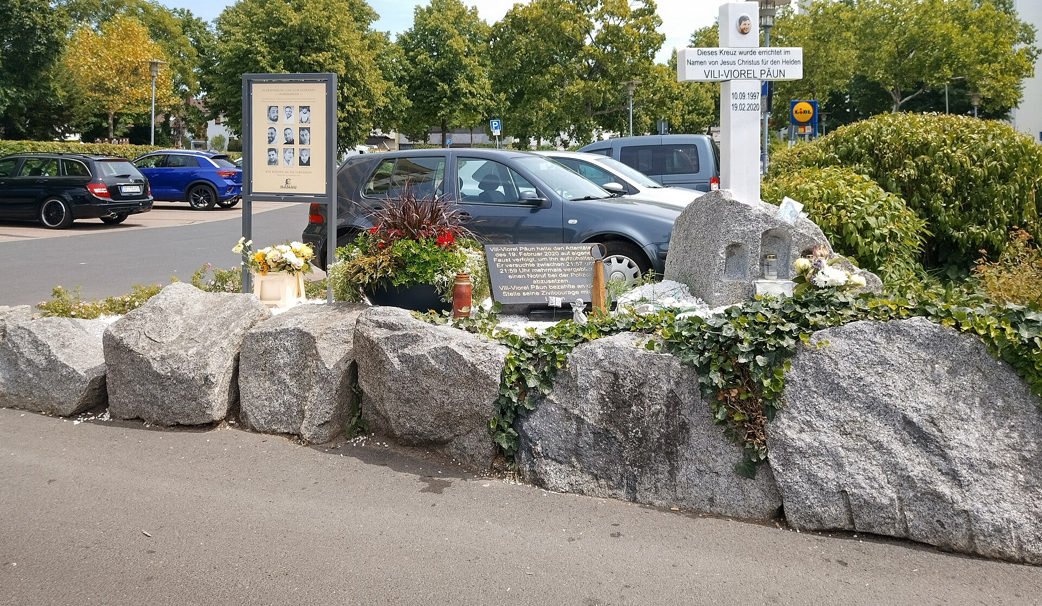


Warum Hanau uns alle betrifft
THEMA A · HANAU
A
Warum dürfen die Opfer nie vergessen werden?
Sie waren Menschen mit Namen, Familien und Plänen. Wer sich erinnert, verhindert, dass nur der Täter im Gedächtnis bleibt – und dass sich Fehler wiederholen.
Warum ist das eine Gefahr für die Demokratie?
Der Terror sollte Millionen Menschen sagen: Ihr gehört nicht dazu. Wer Angst haben muss, kann nicht frei und gleich leben. Der Staat muss alle gleich schützen – sonst verliert er Vertrauen.
Gedenkort am Kurt-Schumacher-Platz, Hanau
„Niemand darf wegen … seiner Abstammung, seiner Rasse, seiner Sprache, seiner Heimat und Herkunft, seines Glaubens … benachteiligt oder bevorzugt werden.“
Wie geht es uns damit? (persönlich, anpassbar)
„Mich macht Hanau wütend und traurig. Die Opfer waren kaum älter als wir und wollten nur einen normalen Abend verbringen. Es erschreckt mich, wie aus Worten Schüsse werden.“
ARTIKEL 3 ABS. 3 GRUNDGESETZ
PERSON B
Grundgesetz Art. 3 (gesetze-im-internet.de); Foto: nichu42, CC BY-SA 4.0, Wikimedia Commons
Notes:
PERSON B
Warum ist das alles für uns wichtig? Erstens: Wer sich an die Namen erinnert, gibt den Opfern ihre Geschichte zurück. Sonst bleibt nur der Täter im Gedächtnis. Zweitens: Der Anschlag galt nicht nur neun Menschen. Er sollte allen mit Migrationsgeschichte sagen: Ihr seid hier nicht sicher. Wenn sich Millionen Menschen im eigenen Land nicht sicher fühlen, ist das ein Angriff auf Menschenwürde und Gleichheit – das Grundgesetz verbietet in Artikel 3 genau diese Benachteiligung. Der Staat muss deshalb alle gleich schützen. Und drittens, ganz persönlich: Mich macht so etwas wütend und traurig, vor allem weil die Opfer kaum älter waren als wir.

Slide 11
Wer steckt hinter der Bewegung?
THEMA B · IDENTITÄRE BEWEGUNG
B
B
2003
„Bloc identitaire“ in Frankreich – Ursprung der Bewegung
2012
„Génération Identitaire“ besetzt eine Moschee-Baustelle in Poitiers; Ableger in Österreich und Deutschland
2014
Identitäre Bewegung Deutschland wird eingetragener Verein
2016
Besetzung des Brandenburger Tors; Verfassungsschutz prüft als Verdachtsfall
2019
Bundesamt für Verfassungsschutz: „gesichert rechtsextremistisch“
Bild B: Demonstration der Identitären Bewegung in Berlin – Banner „Stoppt den großen Austausch“ (Gruppe Harz).
2021
Frankreich löst „Génération Identitaire“ per Dekret auf
Köpfe & Netzwerk: Martin Sellner (Österreich) ist das bekannteste Gesicht. In Deutschland: Verein mit Regionalgruppen, eng vernetzt mit der „Neuen Rechten“.
2023/24
Sellner stellt beim Potsdamer Treffen sein „Remigrations“-Konzept vor – danach Massenproteste
PERSON A
Bundesamt für Verfassungsschutz; LfV Hamburg; KAS; Bild B: Schulbuch, S. 108
Notes:
PERSON A
Nachdem wir uns mit dem Anschlag in Hanau beschäftigt haben, schauen wir uns jetzt eine Bewegung an, die ebenfalls demokratische Grundwerte infrage stellt – allerdings vor allem mit Worten und Aktionen. Die Identitäre Bewegung hat ihre Wurzeln in Frankreich. Bekannt wurde sie 2012, als Aktivisten eine Moschee-Baustelle in Poitiers besetzten. Kurz darauf entstanden Ableger in Österreich und Deutschland. Das bekannteste Gesicht ist der Österreicher Martin Sellner. In Deutschland ist die Gruppe seit 2014 ein eingetragener Verein mit Regionalgruppen. Bild B zeigt eine Demonstration in Berlin mit dem Banner „Stoppt den großen Austausch“ – was das bedeutet, erklärt gleich mein Partner.

Slide 12



Ziele und Ideologie
THEMA B · IDENTITÄRE BEWEGUNG
B
Ethnopluralismus
So wirbt die Bewegung um junge Menschen
Volk A
Volk B
Volk C
Soziale Medien
Memes, kurze Videos und Influencer-Ästhetik auf Instagram, TikTok, YouTube und Telegram
„Jedes Volk in seinem Raum“ – Kulturen sollen getrennt bleiben
Was behauptet wird: Alle Kulturen seien gleichwertig, müssten aber getrennt bleiben. „Kulturelle Identität“ sei angeboren und unveränderlich.
Warum das problematisch ist: Menschen werden auf ihre Abstammung reduziert. Wer eingewandert ist, gehört nie „richtig“ dazu – auch mit deutschem Pass. Das ist Rassismus ohne das Wort „Rasse“ und widerspricht Art. 1 und Art. 3 GG.
Gemeinschaft
Sport, Wanderungen, Treffen – Zugehörigkeit und „Hipster-Look“ statt Springerstiefel
Provokante Aktionen
Banner an Gebäuden, Besetzungen (Brandenburger Tor 2016), Störaktionen, Flyer
„Defend Europe“ 2017
Ziel „Remigration“: Menschen mit Migrationsgeschichte sollen das Land verlassen – nach den Plänen auch deutsche Staatsbürger.
Eigenes Schiff im Mittelmeer gegen private Seenotretter
PERSON B
Bundesamt für Verfassungsschutz; LfV Hamburg; Konrad-Adenauer-Stiftung; bpb – Dossier Rechtsextremismus
Notes:
PERSON B
Das wichtigste Schlagwort der Identitären ist „Ethnopluralismus“. Das klingt zunächst harmlos: Alle Kulturen seien gleich viel wert, sie sollten nur getrennt bleiben – jedes Volk in seinem Land. Das Problem ist, dass Kultur dabei wie etwas Angeborenes behandelt wird. Eine Deutsche mit türkischen Großeltern würde demnach nie richtig dazugehören, egal was sie tut. Das ist im Kern Rassismus, nur ohne das Wort „Rasse“. Um junge Leute zu erreichen, tritt die Bewegung modern auf: mit Memes, kurzen Videos, Sport und Gemeinschaftsgefühl. Typisch sind provokante Aktionen, zum Beispiel 2016 die Besetzung des Brandenburger Tors mit einem großen Banner.

Slide 13
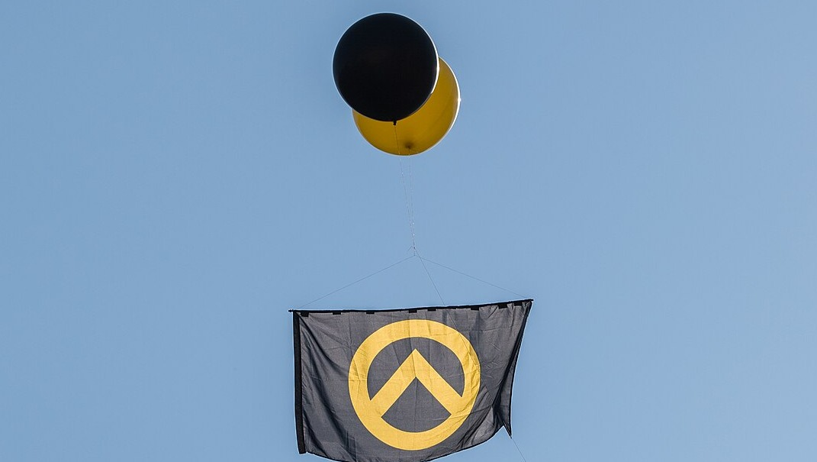
Der „Große Austausch“ und das Lambda
THEMA B · IDENTITÄRE BEWEGUNG
B
DIE ERZÄHLUNG
DIE FAKTEN
Geheime Eliten ersetzten die weißen Europäer planmäßig durch Migranten
Begriff: Renaud Camus, „Le Grand Remplacement“ (2011)
Typisches Muster: geheimer Plan, Schuldige, Feindbild
Migration hat viele Ursachen: Krieg, Verfolgung, Arbeit, Familie, Studium
Bevölkerungswandel ist kein Plan, sondern Folge von Millionen Einzelentscheidungen
Für eine geheime Steuerung gibt es keinen Beleg
Λ = griechisches L für „Lakedaimon“ (Sparta)
Warum gefährlich?
Angeblich auf den Schilden der Spartaner, die 480 v. Chr. bei den Thermopylen gegen das persische Heer kämpften – bekannt aus dem Film „300“. Für diese Schlacht historisch nicht belegt.
Sie schürt Angst vor „Überfremdung“ und Hass auf Migranten und angebliche „Verräter“. Wer glaubt, sein Volk werde „ausgelöscht“, hält Gewalt schnell für Notwehr: Die Attentäter von Christchurch (2019, 51 Tote), El Paso (2019) und Buffalo (2022) beriefen sich auf diese Erzählung.
Botschaft: „Wir sind die letzten Verteidiger Europas gegen eine Übermacht.“ Gelb-Schwarz als Erkennungsfarben.
PERSON A
bpb; Bundesamt für Verfassungsschutz; BBC/Reuters zu Christchurch, El Paso, Buffalo; Foto: Lambda-Fahne, Demo in Wien – Ivan Radic, CC BY 2.0
Notes:
PERSON A
Jetzt zum „Großen Austausch“. Diese Erzählung stammt vom französischen Schriftsteller Renaud Camus. Sie behauptet, geheime Eliten würden die weißen Europäer absichtlich durch Migranten ersetzen. Das ist eine typische Verschwörungserzählung: ein geheimer Plan, eine schuldige Elite, ein Feindbild. Tatsächlich hat Migration viele Ursachen, zum Beispiel Krieg, Arbeit oder Familie – niemand steuert das heimlich. Gefährlich ist die Erzählung, weil sich Terroristen darauf berufen haben, etwa der Attentäter von Christchurch 2019. Das Symbol der Bewegung ist der griechische Buchstabe Lambda. Er soll auf den Schilden der Spartaner gestanden haben. Die Botschaft lautet: Wir sind die letzten Verteidiger Europas.

Slide 14
Gefahr für die Demokratie?
THEMA B · IDENTITÄRE BEWEGUNG
B
 | Legitime Kritik an Migrationspolitik | Rechtsextreme Ausgrenzung
Worum geht es? | Regeln, Kosten, Integration, Asylverfahren | Menschen wegen ihrer Herkunft
Menschenbild | Alle Menschen haben die gleiche Würde | Der Wert hängt von der Abstammung ab
Ziel | Bessere Politik im Rahmen des Grundgesetzes | „Ethnisch einheitliches“ Volk, Vertreibung auch von Staatsbürgern
Mittel | Argumente, Wahlen, Gesetze | Feindbilder, Verschwörungserzählungen, Einschüchterung
VERFASSUNGSSCHUTZ
seit 2019
„gesichert rechtsextremistische Bestrebung“
Grund: Ihr ethnisches Volksverständnis widerspricht der Menschenwürde (Art. 1 GG) und dem Gleichheitsgrundsatz.
„Remigration“ wurde zum Unwort des Jahres 2023 gewählt.
Unsere Bewertung: Ja, gefährlich. Die IB verübt kaum selbst Gewalt, aber sie macht menschenfeindliche Ideen salonfähig, spricht Millionen Menschen das Dazugehören ab und liefert Begriffe, auf die sich Terroristen berufen. Dagegen helfen Argumente, Bildung und – wo nötig – der Rechtsstaat.
PERSON B
Bundesamt für Verfassungsschutz (Einstufung 2019, Verfassungsschutzbericht 2025); Sprachkritische Aktion „Unwort des Jahres“ (2023)
Notes:
PERSON B
Ist die Identitäre Bewegung gefährlich? Das Bundesamt für Verfassungsschutz sagt klar ja: Seit 2019 gilt sie als gesichert rechtsextremistisch, weil ihr Menschenbild gegen die Menschenwürde verstößt. Wichtig ist der Unterschied in der Tabelle: In einer Demokratie darf man Migrationspolitik kritisieren und über Kosten oder Integration streiten. Rechtsextrem wird es, wenn Menschen allein wegen ihrer Herkunft das Dazugehören abgesprochen wird – auch deutschen Staatsbürgern. Genau das steckt hinter „Remigration“. Sellner stellte das Konzept 2023 bei einem Treffen in Potsdam vor, danach demonstrierten Anfang 2024 Hunderttausende. Unser Fazit: Die Bewegung tötet nicht selbst, aber sie liefert Ideen, auf die sich Gewalttäter berufen.

Slide 15
Wer war Samuel Paty?
THEMA C · SAMUEL PATY
C
C
GEBOREN
1973 in Moulins (Frankreich)
BERUF
Lehrer für Geschichte und Geografie
SCHULE
Collège du Bois-d’Aulne, Conflans-Sainte-Honorine bei Paris
UNTERRICHT
auch Moral- und Bürgerkunde (EMC): Grundrechte, Laizität, Meinungsfreiheit
FAMILIE
Vater eines fünfjährigen Sohnes
GESTORBEN
16. Oktober 2020, mit 47 Jahren
Warum war ihm Meinungsfreiheit wichtig?
Sie steht im französischen Lehrplan für Bürgerkunde. Im Herbst 2020 lief der Prozess zum Anschlag auf Charlie Hebdo – ein aktueller Anlass, um über Freiheit, Toleranz und Laizität zu sprechen.
Bild C: Gedenken an Samuel Paty – Porträt, weiße Rosen, Kerzen und Zeichnungen zum Thema „Liberté“ (Freiheit).
PERSON A
France 24; Le Club des juristes; NBC News; Bild C: Schulbuch, S. 108
Notes:
PERSON A
Damit kommen wir zum nächsten Thema: dem Mord an Samuel Paty und der Frage, wo die Grenzen der Meinungsfreiheit liegen. Samuel Paty war 47 Jahre alt, Vater eines kleinen Sohnes und Lehrer für Geschichte und Geografie an einer Schule in Conflans-Sainte-Honorine, einem Vorort von Paris. Er unterrichtete auch Moral- und Bürgerkunde – ein Pflichtfach in Frankreich, in dem es um Grundrechte, Laizität und Meinungsfreiheit geht. Im Herbst 2020 lief gerade der Prozess zum Anschlag auf Charlie Hebdo, also ein sehr aktueller Anlass. Bild C zeigt eine Gedenkveranstaltung für ihn: sein Porträt, Rosen, Kerzen und Zeichnungen zum Thema „Liberté“, also Freiheit.

Slide 16
Oktober 2020: Was genau geschah
THEMA C · SAMUEL PATY
C
2. Sept.
5./6. Okt.
ab 7. Okt.
16. Okt.
21. Okt.
Prozess zum Anschlag auf Charlie Hebdo (2015) beginnt. Die Zeitung druckt die Mohammed-Karikaturen erneut.
Paty zeigt in einer Stunde zur Meinungsfreiheit zwei Karikaturen. Wer will, darf wegschauen oder kurz hinausgehen.
Eine 13-Jährige, die gar nicht im Unterricht war, erzählt eine falsche Version. Ihr Vater und ein Islamist hetzen per Video gegen Paty.
Ein 18-jähriger Islamist ermordet Paty nahe der Schule. Schüler hatten ihn gegen Geld gezeigt. Die Polizei erschießt den Täter.
Nationale Trauerfeier an der Sorbonne. Paty wird posthum mit der Ehrenlegion ausgezeichnet.
Warum musste er sterben?
Täter und Justiz
Weil ein Fanatiker glaubte, das Zeigen der Bilder mit dem Tod „bestrafen“ zu dürfen – angestachelt von einer Lüge und Hetze im Netz. Paty hatte nichts Verbotenes getan.
Abdoullakh Anzorov (18), tschetschenischer Herkunft, online radikalisiert. 2024 wurden acht Erwachsene verurteilt; im Berufungsurteil vom 2. März 2026: Sefrioui 15 Jahre, der Vater der Schülerin 10 Jahre.
PERSON B
Al Jazeera (12/2024); NBC News; France 24 (03/2026); Le Club des juristes (03/2026)
Notes:
PERSON B
Anfang Oktober 2020 hielt Paty eine Stunde zur Meinungsfreiheit und zeigte zwei Karikaturen aus Charlie Hebdo. Wer sich verletzt fühlen könnte, durfte wegschauen oder kurz hinausgehen. Eine 13-jährige Schülerin erzählte zu Hause eine falsche Version – sie war an dem Tag gar nicht im Unterricht. Ihr Vater verbreitete daraufhin Videos mit Patys Namen und der Schule, unterstützt von einem bekannten Islamisten. Am 16. Oktober tötete ein 18-jähriger Islamist Paty in der Nähe der Schule; Schüler hatten ihm den Lehrer gegen Geld gezeigt. Die Polizei erschoss den Täter. Im März 2026 bestätigte ein Berufungsgericht hohe Haftstrafen gegen die Hetzer.

Slide 17
Um welche Karikaturen ging es?
THEMA C · SAMUEL PATY
C
2005
Die dänische Zeitung Jyllands-Posten druckt zwölf Mohammed-Karikaturen – 2006 weltweite Proteste
Was Paty zeigte
Laut den Ermittlungen zwei Karikaturen aus Charlie Hebdo, darunter eine, die den Propheten nackt zeigt. Wir zeigen sie bewusst nicht – zum Verstehen reicht die Beschreibung.
2006 / 2012
Die französische Satirezeitung Charlie Hebdo druckt sie nach und veröffentlicht eigene
Warum fühlen sich viele Muslime verletzt?
7.1.2015
Islamistischer Anschlag auf die Redaktion von Charlie Hebdo: zwölf Tote
Der Prophet wird tief verehrt; in vielen islamischen Traditionen soll er gar nicht abgebildet werden. Spott über ihn empfinden viele als Herabwürdigung ihres Glaubens – zumal Muslime in Frankreich oft Ausgrenzung erleben.
Sept. 2020
Neuabdruck zum Prozessbeginn – kurz danach die Unterrichtsstunde von Paty
Verletzte Gefühle muss man ernst nehmen – aber sie rechtfertigen niemals Gewalt. Muslimische Verbände in Frankreich verurteilten den Mord.
PERSON A
bpb; BBC; Reuters; NBC News (2024)
Notes:
PERSON A
Um die Karikaturen zu verstehen, gehen wir kurz zurück. 2005 veröffentlichte die dänische Zeitung Jyllands-Posten zwölf Zeichnungen des Propheten Mohammed, was weltweit Proteste auslöste. Die französische Satirezeitung Charlie Hebdo druckte sie nach und veröffentlichte eigene. 2015 töteten Islamisten in der Redaktion zwölf Menschen. Zum Prozessbeginn 2020 erschienen die Bilder erneut. Paty zeigte laut den Ermittlungen zwei davon, darunter eine, die den Propheten nackt darstellt. Wir zeigen sie bewusst nicht. Viele Muslime empfinden solche Bilder als tiefe Kränkung, weil der Prophet für sie verehrt wird und oft gar nicht abgebildet werden soll. Das muss man ernst nehmen – es rechtfertigt aber niemals Gewalt.

Slide 18
Was bedeutet Meinungsfreiheit?
THEMA C · SAMUEL PATY
C
FRANKREICH · 1789
DEUTSCHLAND · 1949
„Die freie Mitteilung der Gedanken und Meinungen ist eines der kostbarsten Rechte des Menschen; jeder Bürger kann also frei reden, schreiben und drucken …“
„Jeder hat das Recht, seine Meinung in Wort, Schrift und Bild frei zu äußern und zu verbreiten … Eine Zensur findet nicht statt.“
Art. 11, Erklärung der Menschen- und Bürgerrechte
Art. 5 Abs. 1 Grundgesetz
Warum ist sie für die Demokratie unverzichtbar?
Warum auch unbequeme Meinungen?
Ohne freie Information keine freie Wahl
Kritik an Regierung und Mächtigen muss möglich sein
Fehler werden nur entdeckt, wenn man sie aussprechen darf
Wer entscheidet sonst, was „zu provokant“ ist?
Satire und Religionskritik sind geschützt – Satire oft auch als Kunst (Art. 5 Abs. 3)
Gegen Worte hilft Widerspruch – nicht Gewalt
Bundesverfassungsgericht (Lüth-Urteil, 1958): Die Meinungsfreiheit ist für die freiheitliche Demokratie „schlechthin konstituierend“ – also grundlegend.
PERSON B
Légifrance (DDHC 1789, dt. Übersetzung); Grundgesetz Art. 5; BVerfGE 7, 198
Notes:
PERSON B
Was bedeutet Meinungsfreiheit eigentlich? In Frankreich steht sie schon in der Erklärung der Menschen- und Bürgerrechte von 1789: Artikel 11 nennt sie eines der kostbarsten Rechte des Menschen. Bei uns schützt Artikel 5 des Grundgesetzes das Recht, seine Meinung in Wort, Schrift und Bild frei zu äußern. Das Bundesverfassungsgericht hat schon 1958 gesagt, diese Freiheit sei für die Demokratie „schlechthin konstituierend“, also grundlegend. Warum gilt das auch für unbequeme Meinungen? Weil eine Demokratie vom Streit lebt. Wenn der Staat oder eine wütende Gruppe festlegt, was man sagen darf, gibt es keine echte Debatte mehr. Gegen Worte hilft Widerspruch.

Slide 19
Karikaturen im Unterricht – erlaubt?
THEMA C · SAMUEL PATY
C
FRANKREICH
DEUTSCHLAND
Grundsätzlich ja
Kein Verbot – aber Abwägung
Gotteslästerung ist seit 1881 keine Straftat (letzte regionale Ausnahme 2017 abgeschafft)
Laizität: strikte Trennung von Staat und Religion (Gesetz von 1905)
Meinungs- und Pressefreiheit sind Lehrplanthema in Bürgerkunde
Pädagogische Freiheit im Rahmen der Lehrpläne – der Staat stellte sich hinter Paty
Grenze: Aufruf zu Hass oder Diskriminierung gegen Menschen
Kein ausdrückliches Verbot, aber auch keine Pflicht
Pädagogische Freiheit im Rahmen von Schulgesetz und Lehrplan
Beutelsbacher Konsens: nicht überwältigen, Kontroverses kontrovers darstellen
§ 166 StGB greift nur, wenn der öffentliche Friede gestört werden kann – eine sachliche Analyse ist das in der Regel nicht
Rücksicht auf Schüler: einordnen, nicht bloßstellen
Entscheidend: Eine Karikatur als Unterrichtsgegenstand zu analysieren ist etwas anderes, als Schüler damit gezielt zu beleidigen.
PERSON A
Légifrance; § 166 StGB (gesetze-im-internet.de); bpb – Beutelsbacher Konsens
Notes:
PERSON A
Jetzt die Frage aus unserem Arbeitsblatt: Darf man solche Karikaturen im Unterricht zeigen? In Frankreich: grundsätzlich ja. Gotteslästerung ist dort seit 1881 keine Straftat mehr, und die Laizität trennt Staat und Religion streng. Lehrkräfte dürfen solche Bilder im Rahmen des Lehrplans als Material verwenden. In Deutschland gibt es kein ausdrückliches Verbot, aber auch keine Pflicht. Lehrkräfte haben pädagogische Freiheit, müssen sich aber an Schulgesetz und Lehrplan halten und an den Beutelsbacher Konsens: Sie dürfen Schüler nicht überwältigen und müssen Kontroverses kontrovers darstellen. Entscheidend ist: Eine Karikatur sachlich zu analysieren ist etwas völlig anderes, als jemanden damit gezielt zu beleidigen.

Slide 20


Wo endet die Meinungsfreiheit?
THEMA C · SAMUEL PATY
C
Art. 5 Abs. 2 GG: „Diese Rechte finden ihre Schranken in den Vorschriften der allgemeinen Gesetze, den gesetzlichen Bestimmungen zum Schutze der Jugend und in dem Recht der persönlichen Ehre.“
§ 185 StGB
§ 130 StGB
§ 241 StGB
Beleidigung
Volksverhetzung
Bedrohung
Eine Person herabwürdigen – z. B. Beschimpfungen im Klassenchat
Hass gegen Gruppen schüren, zu Gewalt aufrufen, ihre Würde angreifen
Jemandem eine Straftat androhen – z. B. „Ich bring dich um“
§ 166 StGB
§§ 186, 187 StGB
JuSchG / JMStV
Beschimpfung von Bekenntnissen
Schutz der persönlichen Ehre
Jugendschutz
Nur strafbar, wenn sie den öffentlichen Frieden stören kann
Üble Nachrede und Verleumdung: falsche Tatsachen über andere verbreiten
Gewaltverherrlichende oder pornografische Inhalte sind für Kinder tabu
Religionskritik: Lehren, Institutionen und Symbole kritisieren oder verspotten – erlaubt
Menschen wegen ihres Glaubens angreifen, bedrohen oder ausgrenzen – nicht erlaubt
PERSON B
Grundgesetz Art. 5; StGB §§ 130, 166, 185–187, 241; Jugendschutzgesetz (gesetze-im-internet.de)
Notes:
PERSON B
Meinungsfreiheit ist aber nicht grenzenlos. Artikel 5 Absatz 2 nennt drei Schranken: die allgemeinen Gesetze, den Jugendschutz und die persönliche Ehre. Konkret heißt das: Wer jemanden beleidigt, macht sich nach Paragraf 185 strafbar. Wer gegen eine Gruppe hetzt, kann wegen Volksverhetzung nach Paragraf 130 bestraft werden. Und wer mit einer Straftat droht, begeht eine Bedrohung nach Paragraf 241. Wichtig ist die Unterscheidung unten: Man darf eine Religion kritisieren und sogar verspotten – aber man darf keine Menschen wegen ihres Glaubens angreifen. Meinungs- und Religionsfreiheit schützen beide Menschen, nicht Ideen vor Kritik. Und auf Worte darf niemals mit Gewalt geantwortet werden.

Slide 21
Die Wahl 2020 und die „große Lüge“
THEMA D · US-KAPITOL
D
Präsident
WAHLLEUTE, NOVEMBER 2020
DIE BEHAUPTUNG
Regierung · gewählt über Wahlleute (270 von 538 nötig)
Trump: Die Wahl sei durch massiven Betrug „gestohlen“ worden („Stop the Steal“).
Kongress
Parlament: Senat (100) + Repräsentantenhaus (435)
DIE FAKTEN
Supreme Court
Über 60 Klagen scheiterten vor Gericht
Nachzählungen bestätigten Bidens Sieg, z. B. in Georgia
Justizminister Barr: kein Betrug, der das Ergebnis ändert
Wahlbehörde CISA: „die sicherste Wahl der US-Geschichte“
Oberstes Gericht
Donald Trump (Republikaner): Präsident 2017–2021, seit 2025 erneut
Joe Biden (Demokrat): Präsident 2021–2025
Stimmen: Biden 81,3 Mio. · Trump 74,2 Mio.
270 Stimmen reichen für den Sieg.
PERSON A
CISA (12.11.2020); Britannica; Federal Election Commission; Final Report des Select Committee (2022)
Notes:
PERSON A
Unser letztes Ereignis führt uns in die USA. Kurz zum System: Der Präsident wird über Wahlleute gewählt, das sogenannte Electoral College. Wer 270 von 538 Stimmen hat, gewinnt. Im November 2020 trat der Republikaner Donald Trump, damals Präsident, gegen den Demokraten Joe Biden an. Biden gewann klar mit 306 zu 232 Wahlleuten und rund sieben Millionen Stimmen Vorsprung. Trump erkannte das nicht an und behauptete, die Wahl sei gestohlen worden. Beweise gab es keine: Über 60 Klagen scheiterten, Nachzählungen bestätigten das Ergebnis, und sogar Trumps eigener Justizminister sagte, es gebe keinen Betrug, der das Ergebnis ändern würde.

Slide 22
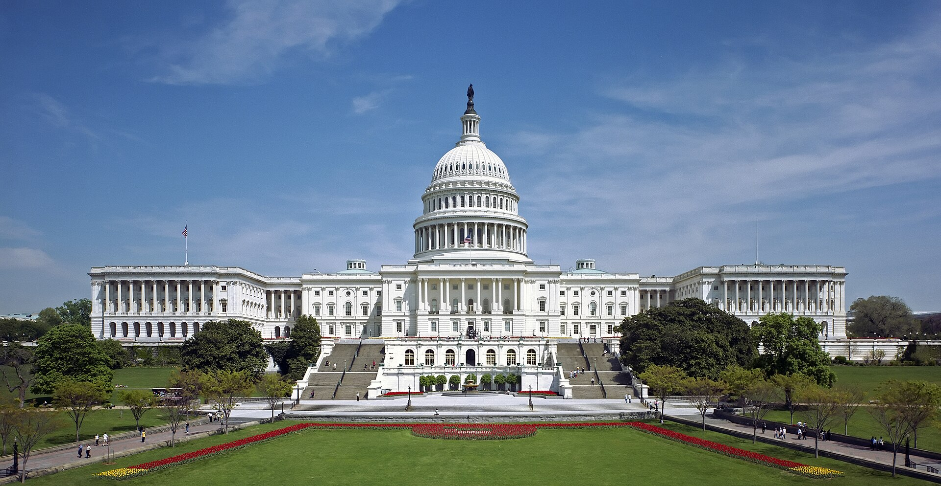

Das Kapitol und der 6. Januar
THEMA D · US-KAPITOL
D
Was sollte am 6. Januar passieren?
1
Am 14. Dezember 2020 hatten die Wahlleute der Bundesstaaten abgestimmt.
2
Am 6. Januar zählen Senat und Repräsentantenhaus in gemeinsamer Sitzung die Stimmen und bestätigen das Ergebnis.
3
Vizepräsident Mike Pence leitet die Sitzung – nur formal. Trump drängte ihn, das Ergebnis zu blockieren; Pence lehnte ab.
Westfassade des Kapitols in Washington, D.C.
4
Damit steht fest: Am 20. Januar wird Biden Präsident – friedlicher Machtwechsel.
Sitz des Kongresses – seit 1800
Symbol der US-Demokratie
Genau diesen Schritt wollten die Angreifer stoppen.
PERSON B
US-Verfassung, 12. Zusatzartikel; Electoral Count Act; Britannica; Foto: Architect of the Capitol, gemeinfrei
Notes:
PERSON B
Das Kapitol in Washington ist der Sitz des US-Kongresses, also des Parlaments, und ein Symbol der amerikanischen Demokratie. Der Kongress besteht aus zwei Kammern: dem Senat und dem Repräsentantenhaus. Am 6. Januar 2021 kamen beide zusammen, um die Stimmen der Wahlleute offiziell zu zählen und Bidens Sieg zu bestätigen. Normalerweise ist das reine Formsache. Die Sitzung leitete Vizepräsident Mike Pence. Trump drängte ihn, das Ergebnis nicht anzuerkennen – dazu hatte Pence aber gar nicht das Recht, und er weigerte sich. Diese Bestätigung besiegelt den friedlichen Machtwechsel. Genau diesen Moment wollten die Angreifer verhindern.

Slide 23
6. Januar 2021: Der Ablauf
THEMA D · US-KAPITOL
D
D
≈ 12:00
Trump spricht bei der Kundgebung „Save America“ und schickt die Menge zum Kapitol.
12:53
Erste Absperrungen am Kapitol werden durchbrochen.
13:00
Der Kongress beginnt mit der Zählung der Stimmen.
14:13
Angreifer brechen durch ein Fenster ein; Pence und Abgeordnete werden in Sicherheit gebracht.
14:24
Trump twittert, Pence habe nicht „den Mut“ gehabt.
14:44
Ashli Babbitt wird beim Eindringen in die Speaker’s Lobby von einem Polizisten erschossen.
Bild D: Im Kapitol. Der Mann mit Hörnern ist Jacob Chansley, der „QAnon-Schamane“ (41 Monate Haft, 2025 begnadigt). Die übrigen Personen können wir nicht sicher identifizieren.
16:17
Trump fordert per Video zum Heimgehen auf: „We love you.“
Abend
Nationalgarde und Polizei räumen das Gebäude.
„We fight like hell. And if you don’t fight like hell, you’re not going to have a country anymore.“
20:00
Die Sitzung geht weiter; am 7. Januar gegen 3:40 Uhr ist Biden bestätigt.
DONALD TRUMP, REDE AM 6.1.2021
PERSON A
Final Report des House Select Committee (2022); Britannica; NPR; Bild D: Schulbuch, S. 108
Notes:
PERSON A
So lief der 6. Januar ab. Mittags sprach Trump bei einer Kundgebung nahe dem Weißen Haus, wiederholte die Lüge vom Wahlbetrug und sagte unter anderem den Satz, den ihr links seht: „We fight like hell“. Er sagte zwar auch, man solle friedlich protestieren, schickte die Menge aber zum Kapitol. Kurz nach 14 Uhr brachen die ersten Angreifer durch ein Fenster ins Gebäude. Pence und die Abgeordneten mussten fliehen, die Sitzung wurde unterbrochen. Erst um 16:17 Uhr forderte Trump per Video zum Heimgehen auf. Am Abend ging die Sitzung weiter, in der Nacht wurde Biden bestätigt. Der Mann mit Hörnern auf Bild D ist Jacob Chansley, der „QAnon-Schamane“.

Slide 24

Wer stürmte – und wie war das möglich?
THEMA D · US-KAPITOL
D
Wer? – Schätzungen: über 2.000 Menschen drangen ins Gebäude ein
Wie war das möglich?
Trump-Anhänger aus dem ganzen Land
1
Zu wenig Polizei
Die Kapitolpolizei war auf eine Demo eingestellt, nicht auf einen Angriff.
Die große Mehrheit – viele ohne Vorstrafen, überzeugt von der Wahlbetrugs-Lüge
2
Warnungen unterschätzt
Hinweise auf Gewaltaufrufe im Netz wurden nicht ernst genug genommen.
Proud Boys
Rechtsextreme, gewaltbereite Männergruppe; Anführer Enrique Tarrio
3
Schwache Absperrungen
Teils nur Metallgitter; Fenster und Türen wurden eingeschlagen.
Oath Keepers
Miliz mit vielen Ex-Soldaten und Ex-Polizisten; Gründer Stewart Rhodes
4
Späte Hilfe
Die Nationalgarde kam erst nach Stunden.
QAnon-Anhänger
Kein Stopp von oben
Trump rief 187 Minuten lang nicht zum Abbruch auf.
5
Glauben an eine geheime „Elite“ – z. B. Jacob Chansley (Bild D)
PERSON B
Final Report des House Select Committee (2022); US-Justizministerium; Britannica
Notes:
PERSON B
Wer waren die Angreifer? Die meisten waren ganz normale Trump-Anhänger aus dem ganzen Land, viele ohne Vorstrafen. Dazu kamen organisierte rechtsextreme Gruppen: die Proud Boys, eine gewaltbereite Männergruppe, und die Oath Keepers, eine Miliz mit vielen ehemaligen Soldaten und Polizisten. Beide hatten ihr Vorgehen teilweise geplant. Wie kamen sie hinein? Die Kapitolpolizei war viel zu schwach aufgestellt, obwohl es Warnungen gab. Die Absperrungen bestanden teils nur aus Metallgittern, und die Nationalgarde kam erst nach Stunden. Die Angreifer schlugen Fenster und Türen ein und überrannten die Polizei mit ihrer Masse. Und Trump rief über drei Stunden lang nicht zum Abbruch auf.

Slide 25
Bilanz: Tote, Verletzte, Schäden
THEMA D · US-KAPITOL
D
≈ 140
5
> 2,7 Mio. $
Polizistinnen und Polizisten verletzt
Todesfälle während oder direkt nach dem Angriff
Sachschaden (Schätzung der US-Justiz)
Während des Sturms getötet
Medizinische Todesfälle draußen
Polizei
Ashli Babbitt (35), Trump-Anhängerin: Ein Polizist erschoss sie, als sie durch eine eingeschlagene Tür zum Plenarbereich klettern wollte. Der Beamte wurde nicht angeklagt.
Kevin Greeson (Herzinfarkt), Benjamin Philips (Schlaganfall), Rosanne Boyland (laut Gerichtsmedizin Amphetamin-Vergiftung, im Gedränge).
Brian Sicknick starb am 7. Januar nach Schlaganfällen – laut Gerichtsmedizin natürlich, aber die Ereignisse spielten eine Rolle. Vier weitere Polizisten nahmen sich in den Monaten danach das Leben.
Wichtig: Nicht jeder Todesfall wurde direkt durch Gewalt verursacht – für eine faire Darstellung muss man genau unterscheiden.
PERSON A
Final Report des House Select Committee (2022); US-Justizministerium; Britannica
Notes:
PERSON A
Hier seht ihr die Folgen. Etwa 140 Polizistinnen und Polizisten wurden verletzt, manche schwer. Bei den Todesfällen muss man genau unterscheiden. Während des Sturms erschoss ein Polizist Ashli Babbitt, als sie durch eine eingeschlagene Tür klettern wollte. Drei weitere Trump-Anhänger starben draußen aus medizinischen Gründen: an einem Herzinfarkt, einem Schlaganfall und einer Drogenvergiftung im Gedränge. Der Polizist Brian Sicknick starb am nächsten Tag nach Schlaganfällen – laut Gerichtsmedizin natürlich, aber die Ereignisse haben eine Rolle gespielt. Vier weitere Polizisten nahmen sich in den Monaten danach das Leben. Der Sachschaden lag bei mehreren Millionen Dollar.

Slide 26
Konsequenzen und Begnadigungen
THEMA D · US-KAPITOL
D
STRAFVERFOLGUNG (GERUNDET, STAND JANUAR 2025)
Jan./Feb. 2021
2. Amtsenthebungsverfahren: Das Repräsentantenhaus klagt Trump an, der Senat spricht frei (57:43 – nötig wären 67 gewesen).
Dez. 2022
Untersuchungsausschuss des Repräsentantenhauses: Trump trägt die Hauptverantwortung.
2023
Höchste Strafen wegen „aufrührerischer Verschwörung“: Tarrio (Proud Boys) 22 Jahre, Rhodes (Oath Keepers) 18 Jahre.
2023/24
Sonderermittler Jack Smith klagt Trump an; nach Trumps Wahlsieg wird das Verfahren im Nov. 2024 eingestellt.
Verurteilung ≠ Begnadigung. Ein Gericht hat die Schuld festgestellt. Die Begnadigung erlässt nur die Strafe – die Taten bleiben in den Urteilen dokumentiert.
20.1.2025
Trump begnadigt rund 1.500 Beteiligte und wandelt 14 Strafen um – auch Tarrio und Rhodes kommen frei.
PERSON B
US-Justizministerium; NPR, CBS News, Axios (01/2025); Final Report des Select Committee (2022); Britannica
Notes:
PERSON B
Danach begann die größte Strafverfolgung in der Geschichte des US-Justizministeriums. Rund 1.580 Menschen wurden angeklagt, etwa 1.270 verurteilt oder bekannten sich schuldig. Die Anführer der Proud Boys und der Oath Keepers bekamen wegen aufrührerischer Verschwörung 22 und 18 Jahre Haft. Politisch wurde Trump ein zweites Mal angeklagt, im Senat fehlten aber Stimmen für eine Verurteilung. Ein Untersuchungsausschuss sah ihn als Hauptverantwortlichen. Nach seiner Wiederwahl begnadigte Trump am 20. Januar 2025 rund 1.500 Beteiligte und wandelte 14 Strafen um. Wichtig: Eine Begnadigung ist kein Freispruch. Die Gerichte haben die Taten festgestellt – nur die Strafe wurde erlassen.

Slide 27
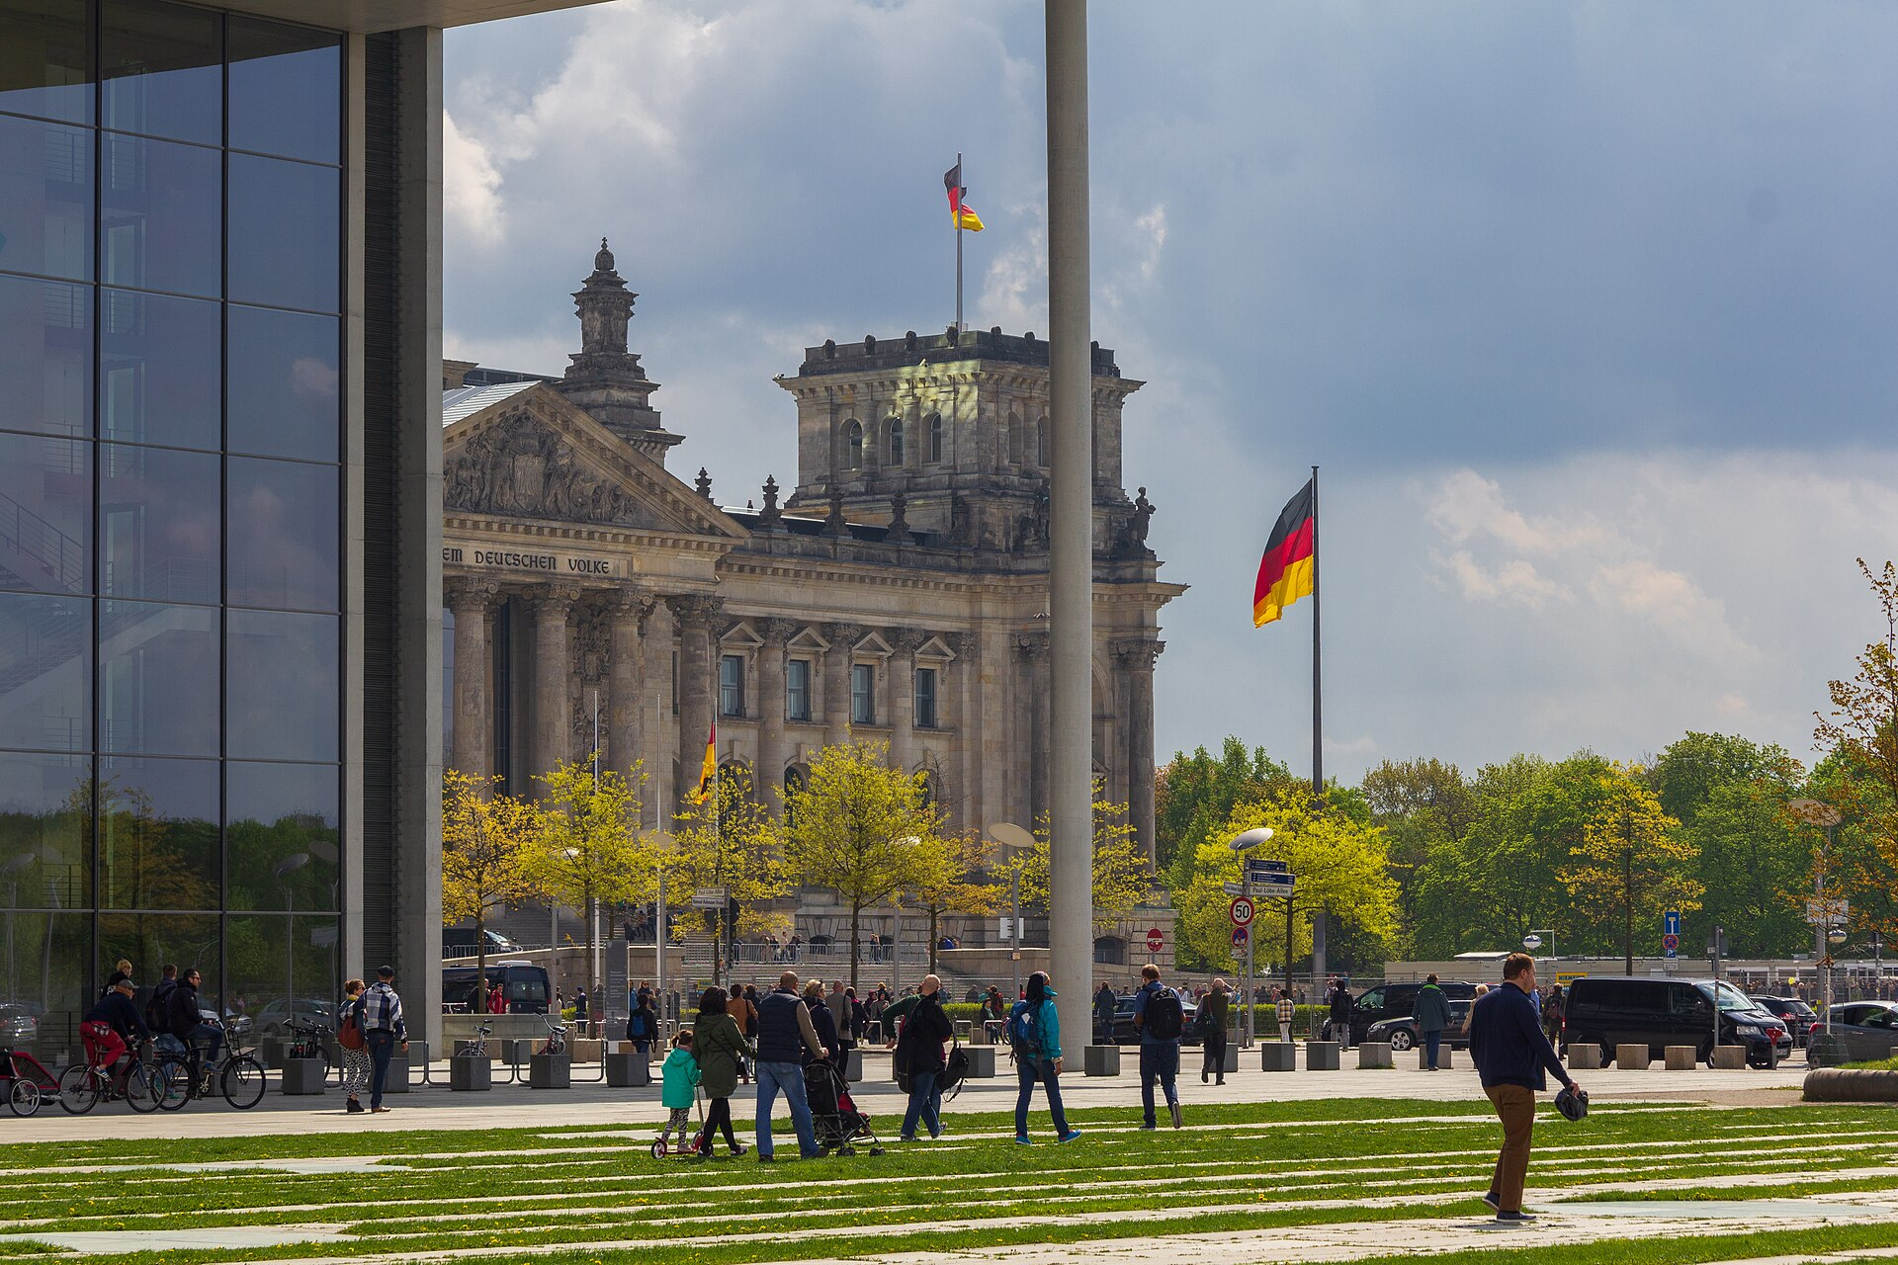
Wäre das auch in Berlin möglich?
THEMA D · VERGLEICH MIT DEUTSCHLAND
D
Schutz
Eigene Polizei beim Bundestag (Hausrecht und Polizeigewalt der Bundestagspräsidentin, Art. 40 GG) · Ausweis- und Scannerkontrollen · befriedeter Bezirk: Demos nur mit Genehmigung
Warnsignale
29.8.2020: Hunderte stürmen die Reichstagstreppe – drei Polizisten halten sie auf · 18.11.2020: Gäste von AfD-Abgeordneten bedrängen Abgeordnete im Haus · Dez. 2022: Razzia gegen „Reichsbürger“ um Prinz Reuß, die den Bundestag stürmen wollten – Prozesse laufen 2026
Reichstagsgebäude, Berlin
Der Bundestag ist unser Parlament: Er beschließt Gesetze, wählt den Bundeskanzler und kontrolliert die Regierung. Sein Sitz, das Reichstagsgebäude (1894), brannte 1933 und trägt seit 1999 die gläserne Kuppel.
Unser Urteil
Unwahrscheinlicher als in den USA: kein Regierungschef, der eine Menge anstachelt, und eine eigene Parlamentspolizei. Unmöglich ist es aber nicht.
PERSON A
Grundgesetz Art. 40; hessenschau, beck-aktuell (Reuß-Prozess 2026); Foto: Perituss, CC0, Wikimedia Commons
Notes:
PERSON A
Wäre so etwas auch im Reichstag in Berlin möglich? Der Bundestag ist unser Parlament: Er beschließt Gesetze und wählt den Bundeskanzler. Geschützt wird er von einer eigenen Polizei, die der Bundestagspräsidentin untersteht, mit Ausweis- und Scannerkontrollen und einem befriedeten Bezirk, in dem Demonstrationen eingeschränkt sind. Trotzdem gab es gefährliche Momente: Im August 2020 stürmten Hunderte Demonstranten die Reichstagstreppe – nur drei Polizisten hielten sie vor der Tür auf. 2022 flog eine Reichsbürger-Gruppe auf, die den Bundestag stürmen wollte; die Prozesse laufen noch. Ein großer Unterschied zu den USA: Bei uns hat kein Regierungschef die Menge angestachelt. Unmöglich ist es trotzdem nicht.

Slide 28
Was die vier Fälle verbindet
SYNTHESE
 | A · Hanau | B · Identitäre | C · Paty | D · Kapitol
Was? | Terroranschlag | Bewegung, Ideologie | Mord | Angriff auf das Parlament
Ideologie | rechtsextrem, rassistisch | rechtsextrem („Neue Rechte“) | islamistisch | Verschwörungsglaube, Wahllüge
Feindbild | Menschen mit Migrationsgeschichte | „Fremde“ und „Eliten“ | ein Lehrer, „Ungläubige“ | politische Gegner
Mittel | Schusswaffen | Propaganda, Aktionen | Hetze im Netz, Messer | Masse und Gewalt
Angegriffener Wert | Menschenwürde, Gleichheit | Pluralismus, Gleichheit | Meinungsfreiheit | freie Wahlen, Gewaltenteilung
„Wir gegen die“ – Feindbilder
Verschwörungserzählungen und Hetze im Netz
Die Rechte anderer werden missachtet
Nicht gleichsetzen – aber Muster erkennen.
PERSON B
Eigene Zusammenfassung der Folien 5–27
Notes:
PERSON B
Was haben die vier Fälle gemeinsam? In allen gibt es ein „Wir gegen die“: Bestimmte Menschen werden zu Feinden erklärt – Migranten, angeblich korrupte Eliten, ein Lehrer oder politische Gegner. Oft spielen Verschwörungserzählungen und Hetze im Internet eine große Rolle: In Hanau ein Pamphlet, bei den Identitären der „Große Austausch“, bei Paty eine Lüge in Videos, beim Kapitol die Lüge von der gestohlenen Wahl. Die Unterschiede sind aber genauso wichtig: rechtsextremer Terror, eine Ideologie, ein islamistischer Mord und ein Angriff auf eine Wahl. Deshalb unser Grundsatz: nicht gleichsetzen – aber die Muster erkennen.

Slide 29
Welche Werte müssen wir schützen?
SYNTHESE
Wert | Hanau | Identitäre | Paty | Kapitol
Menschenwürde | ● | ● | ● | ●
Meinungsfreiheit | – | ○ | ● | ○
Religionsfreiheit | ● | ○ | ● | –
Gleichberechtigung | ● | ● | ○ | –
Politische Teilhabe | ○ | ● | ○ | ●
Pluralismus | ● | ● | ● | ○
Rechtsstaatlichkeit | ○ | ○ | ● | ●
Gewaltenteilung | – | – | – | ●
Freie, faire Wahlen | – | – | – | ●
WEHRHAFTE DEMOKRATIE
Das Grundgesetz kann sich verteidigen:
Verfassungsschutz
Verbote von Vereinen und Parteien (Art. 9, Art. 21 GG)
Verwirkung von Grundrechten (Art. 18 GG)
unabhängige Gerichte
Aber: Institutionen helfen nur, wenn Menschen sie tragen.
● direkt angegriffen ○ mittelbar betroffen – kaum betroffen
PERSON A
Grundgesetz Art. 1, 3, 4, 5, 9, 18, 20, 21; eigene Einordnung
Notes:
PERSON A
Diese Übersicht zeigt, welche demokratischen Werte in den vier Fällen angegriffen wurden. Man sieht sofort: Die Menschenwürde ist überall betroffen. In Hanau und bei der Identitären Bewegung geht es vor allem um Gleichberechtigung und Pluralismus. Bei Paty um Meinungsfreiheit, aber auch um Religionsfreiheit, denn Gewalt im Namen einer Religion schadet am Ende allen Gläubigen. Am Kapitol ging es um freie Wahlen, Gewaltenteilung und den Rechtsstaat. Das Grundgesetz versteht sich deshalb als wehrhafte Demokratie: Mit Verfassungsschutz, Gerichten und sogar Vereins- und Parteiverboten kann sie sich gegen ihre Feinde schützen. Aber diese Instrumente funktionieren nur, wenn Menschen sie auch tragen.

Slide 30



Was kann jeder Einzelne tun?
HANDELN
Widersprechen
Quellen prüfen
Hass melden
Rassistische Sprüche nicht stehen lassen – im Chat wie auf dem Schulhof. Hilfe holen, wenn es gefährlich wird.
Erst checken, dann teilen: Wer steckt dahinter? Gibt es Belege? Verschwörungserzählungen leben vom Weiterleiten.
Hasskommentare bei der Plattform melden, Beratung z. B. bei HateAid, strafbare Inhalte bei der Polizei anzeigen.
Erinnern
Mitmachen
Andere Meinungen aushalten
Die Namen der Opfer kennen und an Gedenktagen teilnehmen – zum Beispiel am 19. Februar.
Schülervertretung, Vereine, „Schule ohne Rassismus – Schule mit Courage“ – und wählen gehen.
Zuhören, nachfragen, fair streiten. Kritik an Ideen ja – Angriffe auf Menschen nein.
PERSON B
bpb; HateAid; Schule ohne Rassismus – Schule mit Courage
Notes:
PERSON B
Was können wir selbst tun? Wir müssen keine Helden sein. Aber wir können widersprechen, wenn jemand rassistische Sprüche macht – im Klassenchat genauso wie auf dem Schulhof – und uns Hilfe holen, wenn es gefährlich wird. Wir können Quellen prüfen, bevor wir etwas teilen, denn Verschwörungserzählungen verbreiten sich genau so. Hass im Netz kann man melden, bei der Plattform oder bei Beratungsstellen wie HateAid. Wir können uns an die Opfer erinnern, zum Beispiel am 19. Februar. Wir können mitmachen – in der SV, in Vereinen und später bei Wahlen. Und wir sollten andere Meinungen aushalten, auch wenn sie uns nicht gefallen. Streiten ja, aber fair.

Slide 31
Fazit und unsere Stellungnahme
FAZIT
01
Demokratie ist nicht selbstverständlich
UNSERE BEWERTUNG
Sie funktioniert nur, solange Menschen Wahlergebnisse anerkennen und andere als gleichwertig sehen.
„Die größte Gefahr für die Demokratie ist nicht der Streit, sondern das Ende des Streits – wenn Menschen ihre Gegner nicht mehr widerlegen, sondern ausschalten wollen. Darum müssen wir Meinungen aushalten, die uns stören, und klar Nein sagen, wenn die Würde anderer angegriffen wird.“
02
Aus Worten können Taten werden
Feindbilder und Verschwörungserzählungen bereiteten in allen vier Fällen den Boden.
03
Politik und Gesellschaft tragen Verantwortung
Der Staat muss schützen, aufklären, Fehler zugeben. Die Gesellschaft muss widersprechen, erinnern, zusammenhalten.
04
Gewalt ist nie ein Argument
Wer andere Meinungen nicht aushält und zur Waffe greift, verlässt die Demokratie.
Zum Nachdenken: Was tust du, wenn du das nächste Mal Hass hörst?
PERSON A
Eigene Bewertung
Notes:
PERSON A
Was lernen wir aus all dem? Für uns ist das Wichtigste: Demokratie ist kein Zustand, den man einmal erreicht und dann für immer hat. Sie hängt davon ab, dass Menschen Regeln einhalten, Wahlergebnisse anerkennen und andere als gleichwertig sehen. Die Politik muss Betroffene ernst nehmen und Fehler aufklären, wie wir bei Hanau gesehen haben. Die Gesellschaft muss widersprechen, bevor aus Worten Taten werden. Und wir alle müssen Meinungen aushalten, die uns stören – sonst schützen wir am Ende nur noch die Meinungen, die uns gefallen. Unsere Bewertung seht ihr rechts. Gewalt ist nie ein Argument. Wer zur Waffe greift, hat die Demokratie schon verlassen.

Slide 32
Quellenverzeichnis
QUELLEN · STAND 13. NOVEMBER 2026
Recht & Grundlagen
Grundgesetz (Art. 1, 3, 4, 5, 9, 18, 20, 21, 40)
Strafgesetzbuch (§§ 130, 166, 185–187, 241)
Jugendschutzgesetz
BVerfG, Lüth-Urteil 1958 (BVerfGE 7, 198)
bpb: Beutelsbacher Konsens
Légifrance: Erklärung der Menschenrechte 1789
A · Hanau
Initiative 19. Februar Hanau
Initiative 19. Februar: Jahrestag 2026
hessenschau: Streit um das Mahnmal
Böll-Stiftung: Erinnern heißt verändern (2021)
Wikipedia: Anschlag in Hanau 2020 (Stand 11/2026)
bpb: Dossier Rechtsextremismus
B · Identitäre Bewegung
BfV: Rechtsextremismus
BfV: Verfassungsschutzbericht 2025 (PDF)
LfV Hamburg: Identitäre Bewegung
KAS: Identitäre Bewegung Deutschland
C · Samuel Paty
France 24: Begründung des Berufungsurteils (03/2026)
Le Club des juristes: Urteil in 2. Instanz
Al Jazeera: Urteil 1. Instanz (12/2024)
NBC News: Prozess 2024
Vergleich Bundestag
hessenschau: Reuß-Prozess bis Sommer 2026
beck-aktuell: Reuß-Prozess (04/2026)
D · US-Kapitol
Final Report, House Select Committee (2022)
US-Justizministerium: Capitol Breach Cases
CISA: Erklärung zur Wahl 2020
NPR: Begnadigungen (20.1.2025)
CBS News: Jan. 6 pardons
Axios: Tarrio und Rhodes
Britannica: January 6 U.S. Capitol attack
Bildquellen
Bilder A–D: Schulbuch, S. 108 (nur Unterrichtsgebrauch)
Kapitol: Architect of the Capitol, gemeinfrei
Reichstag: Perituss, CC0
Hanau, Kurt-Schumacher-Platz: nichu42, CC BY-SA 4.0
Lambda-Fahne (Wien): Ivan Radic, CC BY 2.0
Symbole: Font Awesome Free, CC BY 4.0
PERSON B
Notes:
PERSON B
Zum Schluss seht ihr unser Quellenverzeichnis. Wir haben vor allem mit dem Grundgesetz, dem Verfassungsschutz, der Bundeszentrale für politische Bildung, offiziellen Berichten und Nachrichtenseiten wie hessenschau, France 24, NPR und CBS gearbeitet. Alle Links sind in der Präsentation anklickbar, und unten auf jeder Folie stehen die wichtigsten Quellen. Die Bilder A bis D stammen aus unserem Schulbuch, die übrigen Fotos von Wikimedia Commons mit freier Lizenz. Uns war wichtig, dass jede Zahl und jedes Zitat überprüfbar ist. Vielen Dank fürs Zuhören! Jetzt würden wir gern von euch hören: Habt ihr Fragen, oder möchtet ihr über einen der Fälle mit uns diskutieren?

